Slide 1
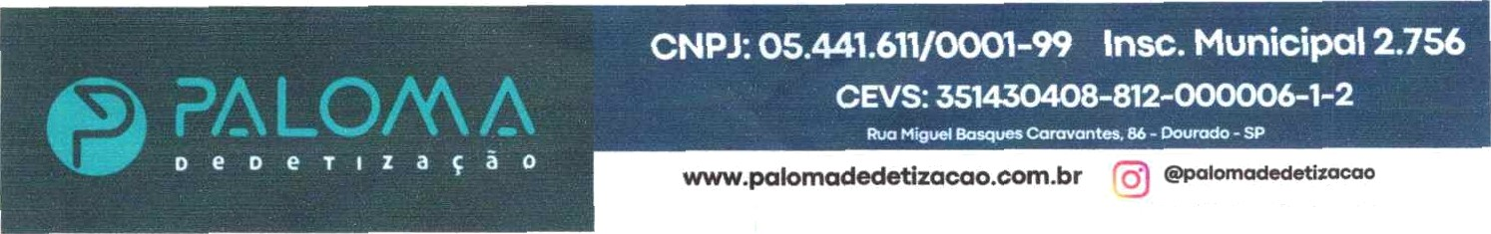


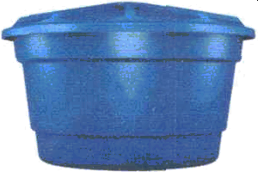




e
_{u} ) 96860-Z710
(11) 2456-8489
CERTIFICADO DE LIMPEZA DE CAIXA D'ÁGUA
CONTRATANTE
DATA DA LIMPEZA
vencimento
CONTATO
ENDEREÇO
18 • 06 •Z00%
ã8 z 12 ZOZó
Sr. 3oaÔ TELEFONE
E•eaaa a<aate an d, zm VALIDADE
(11) 9ó57O-OõPI
Higienização de caixa d‘água
LIMPEZA DE CAIXA D'ÁGUA
DESC@fi§Ã • Desinfecção de reservatório de d'água conforme Portaria CVS-13 de 30/07/98. Limpeza mecânica por escovaçao e/ou hidrojateamento com solução bactericida das paredes, fundos, bicos de alimentação e saída.
HIDROSAN PLUS EVERVECENTE: Hidrosan Plus sso pastilhas efervecentes de Dicloroisocianurato de Sódio utilizados na prevenção de doenças graves transmitidas pela. água e pelos alimentos contaminados. Esta contaminação se dá através de bactérias, vírus, protozoârios, fungos e vermes. Hidrosan Plus proporciona dosagem precisas de cloro, sem delxar resfduos na água ou nos alimentos. :Hidrosan Plus elimina os parasitas causadores de doenças de forma segura, econômica, rápida e eficaz. Hidrosan Plus por ser efervescente dlssolve-se totalmente sem deixar resíduos, homo8ene izando a solução. Sin6nimos: Dicloroisocianurato de sôdio; Dicloro-s-triazinatriona de sódio; Composto Clorato Anidro lngrediente ativo: Dicloroisocianurato de sódio (Hidrosan Plus tem princípio ativo e formulação aprovadas pelo MS e Pelo EPA nos EUA)
Famflla química: Cloroisoclanuratos
Aplicação: Empregado da formulação de desinfetantes, sanitizantes, fungicidas, lavanderias e sanitização de ovos.
ASSI N ATU RA
Eduardo Pires da Paz Químico Responsáve/
g. n• 044122478
08.9S3.367/0003-0Ú
^{AS80CIA}CA0D0SM0RAD0RE$_{PARA}
r’Mp.I n5 441
PALOMA DEDET/ZAÇÂO
L
GUARULHOS - SP

Slide 2
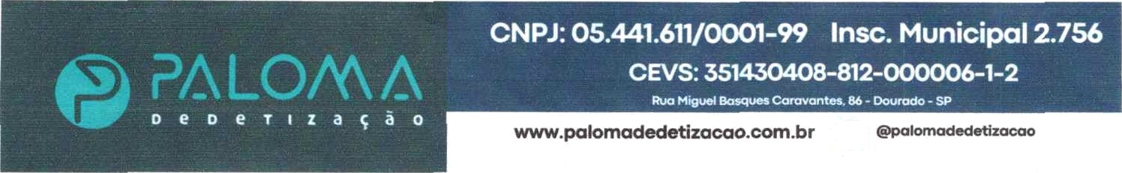






(11) 91513-3129 (11) 2456-8489
CERTIFICADO DE EXECUÇÃO DE SERVIÇO
CONTRATANTE
DATA DA VISftA
VENCIMENTO GERAL: J8 12
CONTATO ENDEREÇO
Sr. 3oaó TELEFONE: (11) 9657O-0ã91
Eeeaaeaox<aaexnmue szo
VALIDADE :
06 MESES
Desratizaçao
DedetizaÇÕO
Descupinizaçao
Desentupimento
Controle completo contra
as pragas urbanas
Realizado serviço de dedet*zaçao. para o console de insetos e aracnfdeos, nas dependências do ambiente. Visando a eliminação completa seja da praga alvo ou dos insetos alados e rasteiros.
enfNcieM iNszYo No MANg$o:
ios¥Yo em ser
PROD UTOS UTILIZA DOS NA DEDETI ZAÇAO
Quarteto SC - ÇUIMIWAY - Registro no MS. N• 3.4819.0035. Ingrediente Ativo: Acetamiprido 10‘I6, Bifentrina 10'I6, Piriproxifem 1096 e Tiametoxam 1096. Grupo Quimico: Piretróide, Neonicotinóide e Éter Piridiloxipropílico.
F4i Aerosol - BEQUISA - Registro no MS. N•: 3.1606.0092.001-8 Ingrediente Ativo: D-Cifenotrina 0,20% pip,
Imiprotrina 0,1296 pip, Permetrina 0,2096 p7p, Butóxido12,0096 pip, Solvente e Propelentes. Grupo químico Piretróide.
ASSINATU RA
08.95t.3á7/0003-0Ú
CRQ: n° 37469-F
Eduardo Pires da Paz Çluímico Res/›onsdv'e/ Reg. n• 044122478 w,
áSS0CIAfiA0 DOS MORADORES PARA
0D£SENV0LVMENT0DO ÁGUAAZUL
PALOMA DEDETIZAÇÃO

